Slide 1

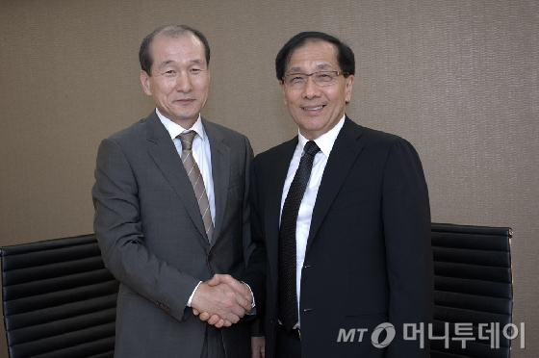


오리온 – 인도네시아 합작법인
Notes:
오리온은 5월 11일 인도네시아 제과기업 ‘델피(Delfi)와 현지 합작법인 설립 계약을 체결했다고 12일 밝혔습니다.

Slide 2
합작
2개국 이상의 기업 – 개인 – 정부기관이 계약내용에 따라 특정기업체 운영에 공동으로 참여해 소유권을 갖는 것

Slide 3
1. 아예 새로운 기업을 세우는 신설방식
2. 기존 현지법인의 일부 소유권을 취득하는 방식

Slide 4
오리온과 델피의 합작
각각 50%의 지분을 투자해 ‘델피-오리온’ 법인 세우고 오리온이 생산하는 제품을 판매할 계획
출자지분에 따라 수익 50 : 50으로 배분

Slide 5

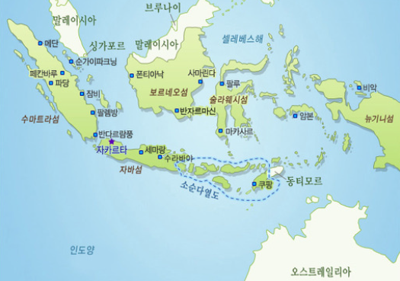
인도네시아
위치 : 동남아시아
면적 : 19,000,000 제곱 킬로미터
인구 : 250,000,000 명 (세계 4위)
17,508개의 섬

Slide 6
제과 시장
2010년 이후 5년간 연평균 4%씩 성장해 약 5조원 규모
델피를 비롯한 현지 기업들이 시장의 80%차지. 글로벌 기업으로는 몬델레즈, 펩시 등 브랜드 파워를 갖춘 회사만이 안착할 정도로 쉽지 않은 시장으로 손 꼽힘
섬이 많고 내륙 운송 비용이 높아 영업망 확대가 힘듦

Slide 7
델피
인도네시아 1위 제과기업
1984년 페트라푸드(Petra Foods)로 설립됐으며, 올해 사명을 변경함
시가총액이 약 1조 2000억원에 달하고 전국 30만개 소매점을 커버하는 유통 자회사를 보유하고 있어 50%에 가까운 초콜릿 시장 점유율을 기록하고 있음

Slide 8
기대되는 점
델피는 초콜릿, 음료, 아침 대용식을 주력으로 하고 있기 때문에 파이, 스낵, 비스킷, 껌을 주력으로 하는 오리온과는 윈윈하는 효과를 가져올 것으로 기대
델피의 유통네트워크가 오리온의 니즈를 충족시켜줄 수 있고, 델피는 떨어지고 있는 초콜릿 제품 성장률을 오리온의 제품력을 통해 다시 끌어올릴 수 있을 것으로 보임

Slide 9


담철곤 오리온 회장 6년 전부터 인도네시아 진출 준비
할랄인증
인도네시아, 말레이시아, 브루나이 등 동남아시아에 사는 이슬람 신자는 약 3억 명. 인도네시아 인구의 85% 가량이 이슬람교 신자

Slide 10
글로벌 시장에서 더 인기 많은 오리온 세계 인구 4위 국가에서 성공 예감 이슬람 국가 진출을 향한 밑바탕

